Slide 1

COVID-19 주사기 재고관리 시스템 안내
코로나19 예방접종관리 > 등록시스템 > 예방접종등록시스템
위탁의료기관용 / 21.12.26.(월)
COPYRIGHT ⓒ 2021 질병관리청 ALL RIGHTS RESERVED.
해당 매뉴얼의 모든 저작권은 2021 질병관리청에 있으므로 무단 배포 및 복제를 금합니다.

Slide 2
위탁의료기관에서 할일(요약)
LDS주사기 기초보유량 등록
- 위탁의료기관 승인 후 예방접종시행 전 단 1회(여러 번 입력하지 않도록 유의)
- 기초보유량 등록 후에 접종인원에 맞게 주사기 자동 차감
2. LDS주사기 사용량 관리(자동차감되므로 별도 입력하지 않아도 됨)
접종인원에 따라 시스템에서 자동 차감되므로 입력 불필요
다만, 사용 중 오염이나 분주실패 등으로 사용량이 접종인원보다 많은 경우 수정입력
- (경로) 백신관리-주사기 사용량 관리
- (방법) 주사기 종류 선택-실제 주사기 사용량 입력-수정사유 선택-저장
3. 기타사항 : 일반주사기는 등록 및 관리 대상에서 제외

Slide 3
접종 시작 전 해야할 일

Slide 4
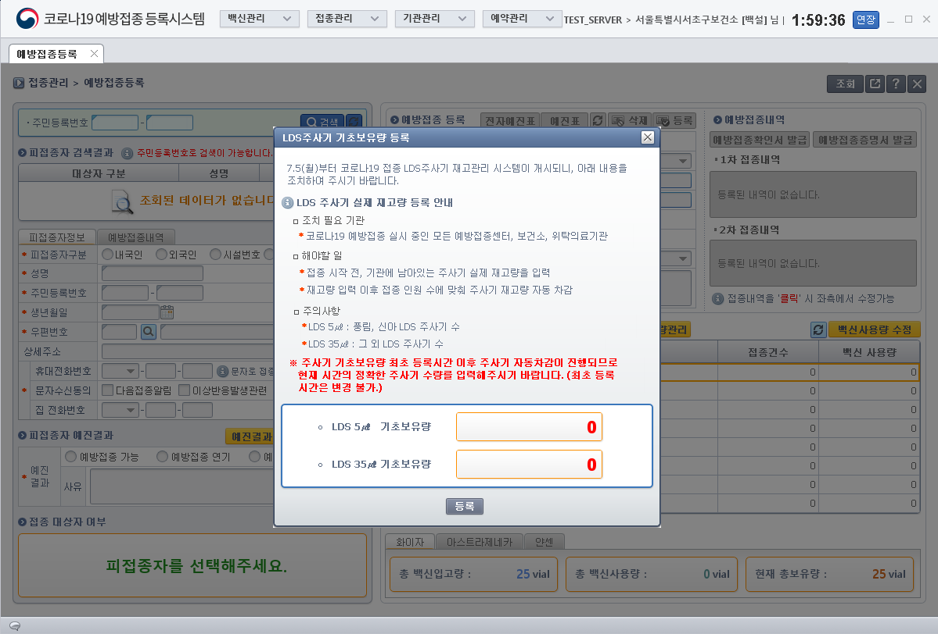
메뉴 경로 및 주사기 실 재고량 입력 |
1
코로나19 예방접종관리 > 등록시스템 > 예방접종등록시스템
질병보건통합관리시스템 로그인 후, ‘코로나19 예방접종관리’ 시스템을 선택합니다.
‘등록시스템 > 예방접종등록시스템’ 메뉴를 클릭합니다.
코로나19예방접종을 시작 할 때 1회만 입력하면 됨(여러 번 입력하지 않도록 유의)

Slide 5
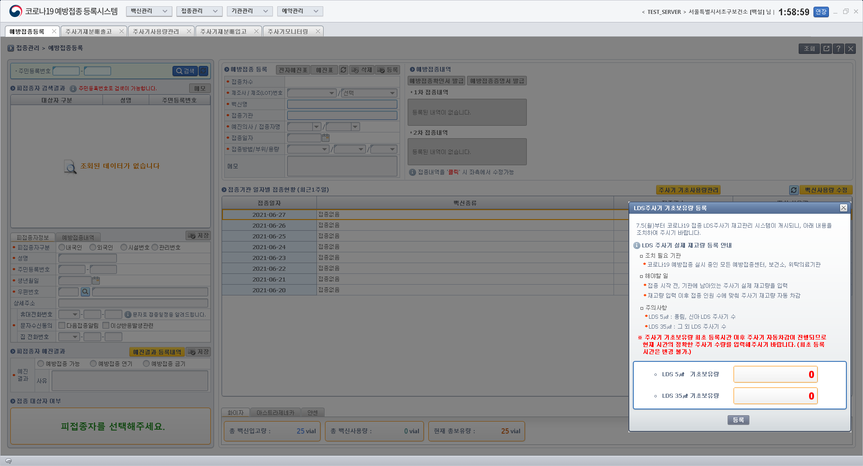
주사기 실 재고량 수정 |
2
코로나19 예방접종관리 > 등록시스템 > 예방접종등록시스템 > 예방접종등록 > 주사기 기초사용량관리
재고량 입력 이후 접종 인원 수에 맞춰 주사기 재고량 자동 차감되며,
재고량 최초 등록 이후 시점 변경은 불가능하나, 재고량 수정은 가능합니다.
(예시)
(7.5일 접종 시작 전) 실제 재고량 50개, 시스템에 재고량 100개로 잘못 입력
(7.5일) 20명 접종
(7.6일 접종 시작 전) 시스템에 재고량 수정 시, 최초 입력 시점 재고량인 50개 입력 (실제 재고량 30개 입력X)

Slide 6
주사기 사용량 관리

Slide 7
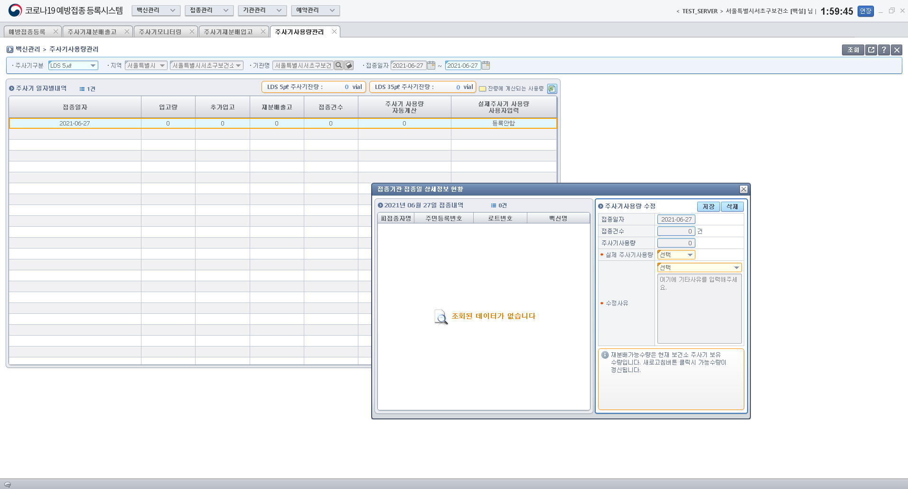
주사기 사용량 관리 |
10
코로나19 예방접종등록시스템 > 백신관리 > 주사기 사용량관리
2
1
5
3
4
주사기 사용량관리 화면입니다. (백신관리 > 주사기사용량관리)
1) 주사기 종류를 선택합니다. (LDS 5㎕ : 풍림, 신아 / LDS 35㎕ : 그외)
2) 조회를 클릭합니다.
3) 실제 주사기 사용량을 입력합니다.
4) 수정사유를 선택합니다.
5) 저장을 클릭합니다.
* 최소잔여량 35㎕ 짜리도 위와 동일하게 진행합니다.

